Slide 1
花舞記
～決戦 花回廊の戦い～
AT14A248-H409-只野 孝平

Slide 2
企画概要
がんシューティング
ジャンル : 3Dシューティング
アクション
プラットホーム : PC
開発環境 : DirectX
ターゲット : 65歳以上男性、女性

Slide 3

陣取り合戦
四人対戦
ゲームパッド
TPS視点
画面四分割

Slide 4
仕様

Slide 5
タイトル画面
タイトル
Yes
入力
No
ロビー画面
デモ画面
タイトル

Slide 6
デモ画面
タイトル
交互
デモムービー
スクリーンショット
タイトル

Slide 7
ロビー画面
タイトル
四人揃った
No
yes
スタートボタン
No
yes
ゲーム画面

Slide 8
メインゲーム画面
ロビー画面
カウントダウン
ゲームスタート
制限時間
No
yes
リザルト

Slide 9
リザルト画面
ゲーム画面
勝敗判定
制限時間or入力
No
yes
タイトル画面

Slide 10
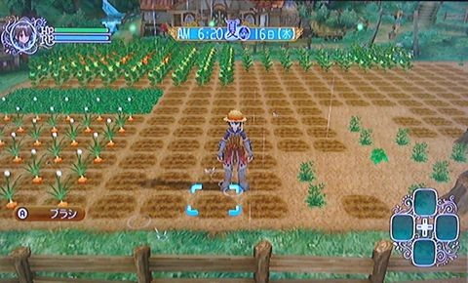
ゲームフィールド
プレイヤーはフィールドを自由に移動することができ
オブジェクトは全てフィールド上のマスに設置される

Slide 11
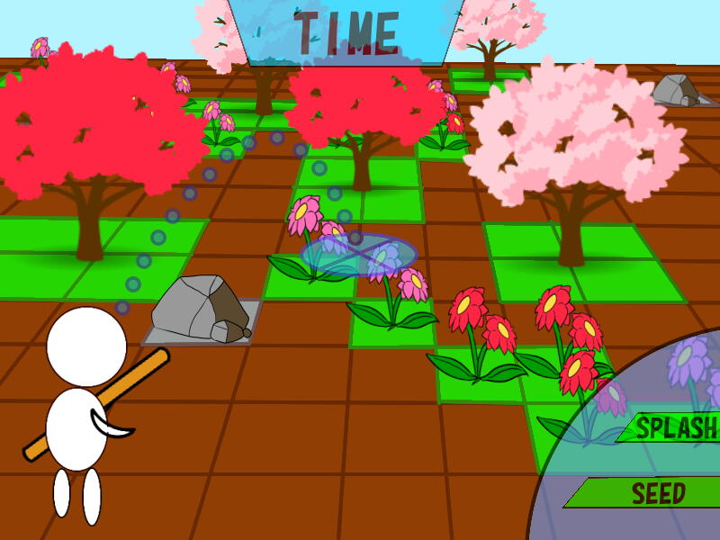
画面イメージ – ゲーム画面 -

Slide 12
画面解説
UI
・ゲームタイマー（制限時間
・着弾マーカー（着弾地点にマーカーを表示
軌跡を表示する
・武器切り替えUI（アイコンを表示
現在使用している武器の
武器アイコンを大きく
して光らせる
・他のプレイヤーを表すアイコン
味方と相手のキャラクター頭上に
プレイヤー番号を表示する。

Slide 13
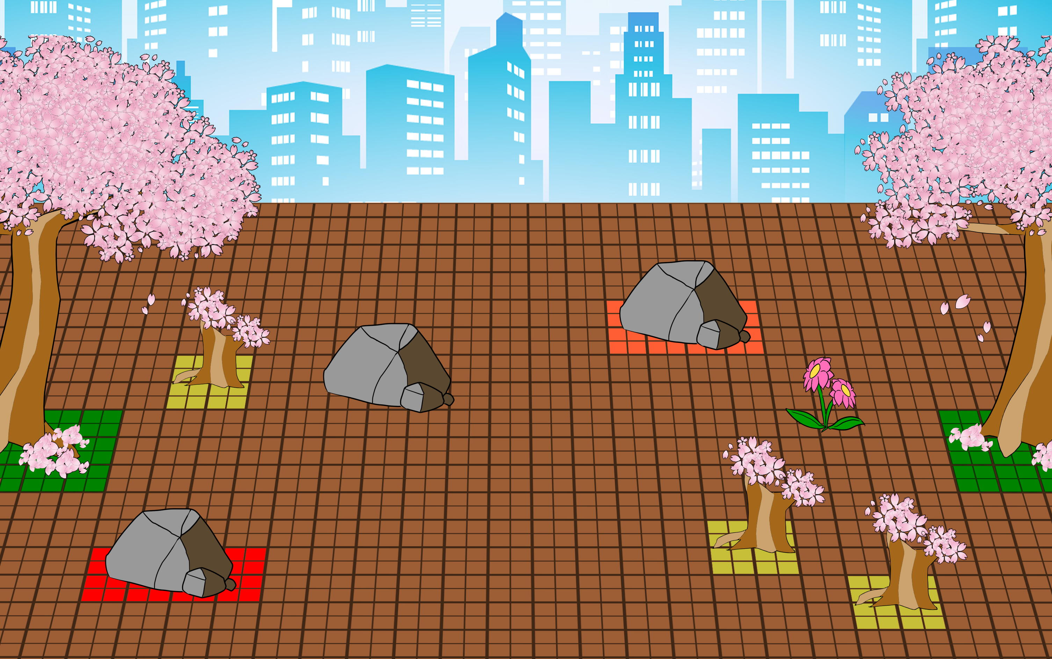
フィールドの全体像

Slide 14
要素
・配置不能オブジェクト(岩など
床の種類
・土の地面(花の成長速度が普通

Slide 15
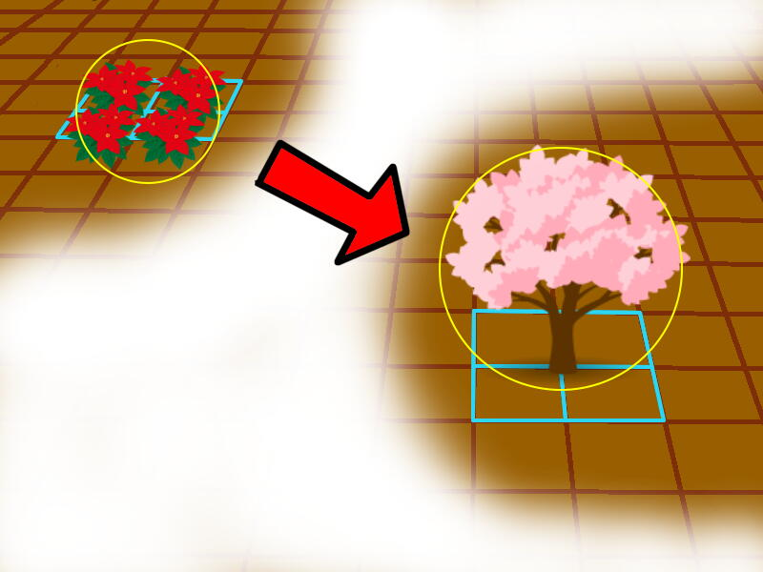
一定数の花が集まると
木になる！
例)４マス集まると
４マスを使った木が
生える
さらに木が4本集まると
2段階目の進化！！

Slide 16
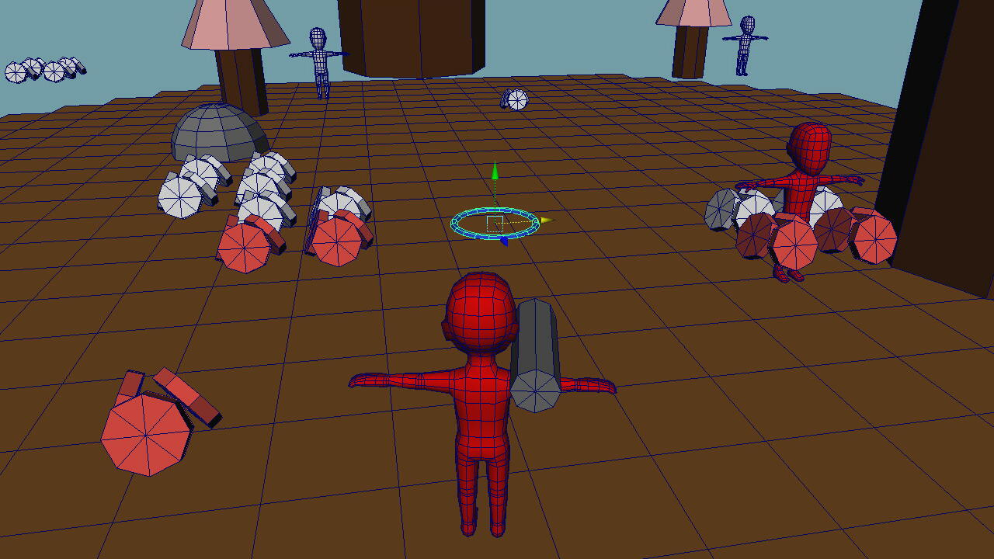
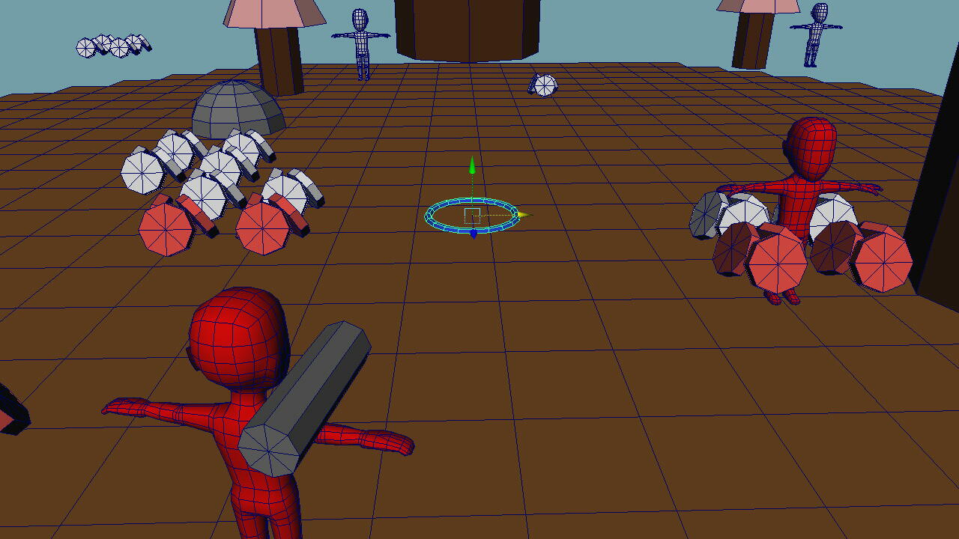
構えand通常カメラ
←通常カメラ
歩行時など
基本はこのカメラで
ゲームを進める
銃構えカメラ→
指定のボタンを
押しているあいだ
この画面になる

Slide 17
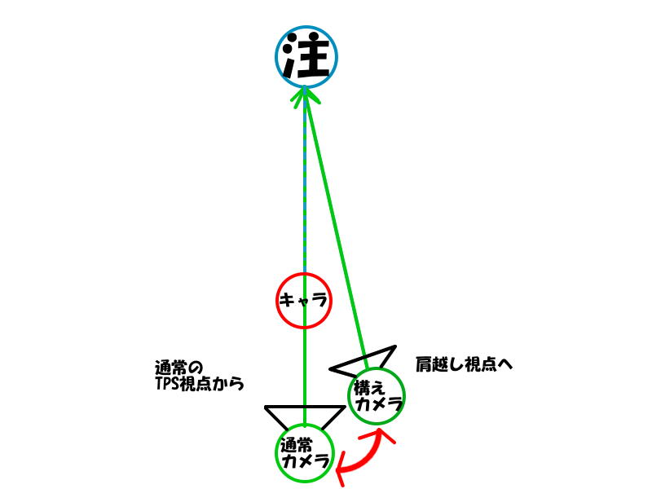
Z軸
X軸

Slide 18
耕す
現在自分が立っているマスにすでに
植えられている相手の花を、
桑で取り除いて土に戻すことができる
実行されたマスは土に戻り
新たに花を植えることができる。
すでに木になっている地面には
効果がない

Slide 19
バズーカ(妨害弾
相手を妨害するための銃
着弾地点から一定距離内にいる
相手プレイヤーの行動を阻害する
相手は一定時間行動できなくなる。
弾は桜の木、地面、壁とあたり判定を
とる。

Slide 20
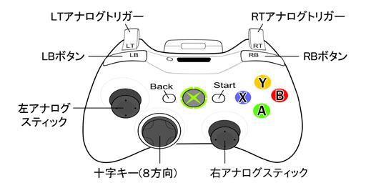
キー割り当て
Xboxコントローラーを想定
左スティック － 移動
右スティック ー カメラ操作
A －クワ持ち変え、使用 / 決定
B － キャンセル
X － 大砲持ち変え、使用
Y － 銃持ち変え、使用
左トリガー長押し － エイムカメラ
武器ボタンの仕様（A、X、Yボタン
別の武器ボタンを押したとき、1回目は切り替えモーションのみが発生する。
例）クワを構え中、Xボタンを押す
1回目は切り替えモーションのみ、Xボタンを2回目押すと
大砲での攻撃、（モーション
※AIMしていない時は、2回目を押してもなにも反応しない

Slide 21
リザルト画面
・勝敗の表示
・完成したフィールドを
自動でカメラが回る動く

Slide 22
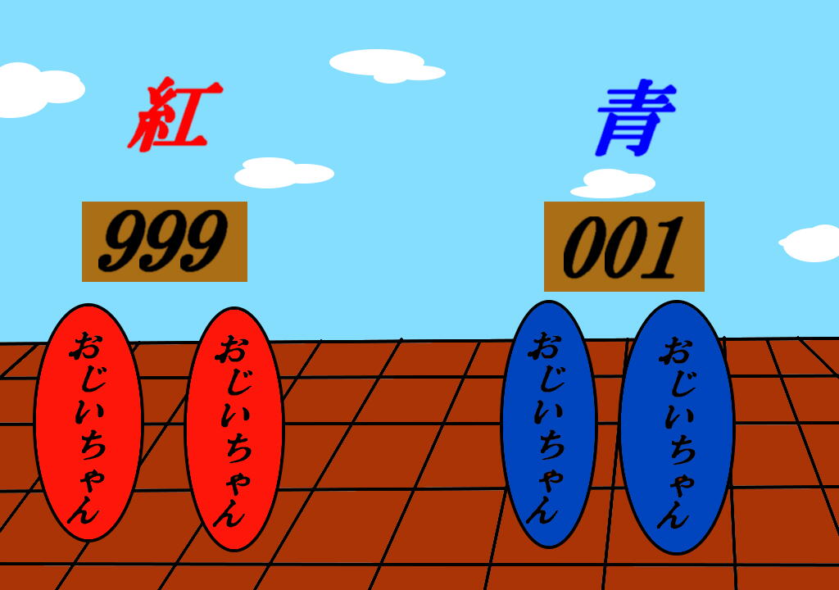
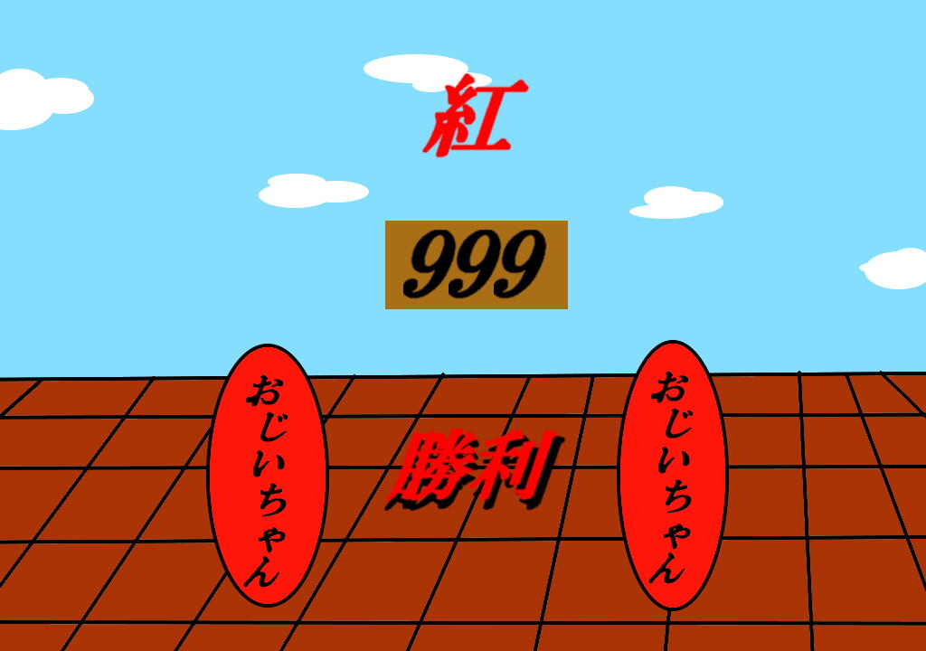
両者の
点数を出す
負けたチームの
情報を画面外へ、
勝利チームを
画面の真ん中へ

Slide 23
フィールド以外の
表示を消す。
カメラを回す。
カウントダウン、
いずれかのキー入力で
タイトルへ戻る

